Slide 1
第四节课
算法入门

Slide 2

苹果Mac Swift 编程学习应用：Swift Playgrounds

Slide 3
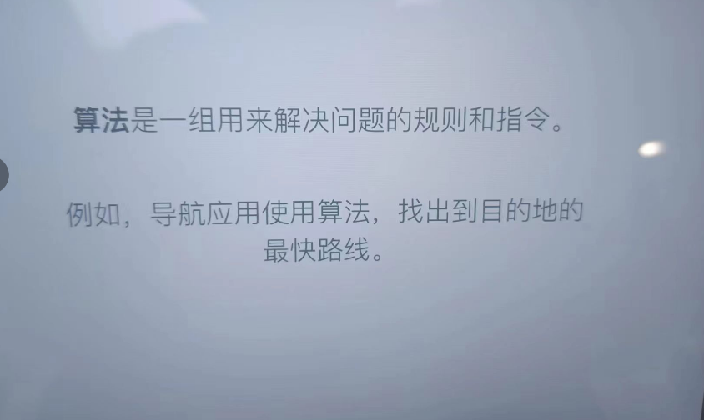
算法的定义

Slide 4
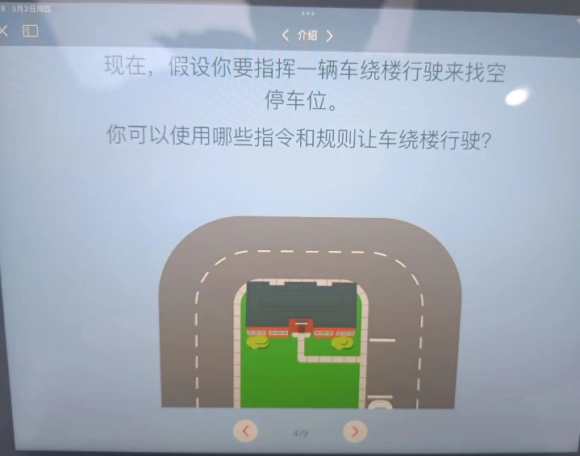
问题描述

Slide 5
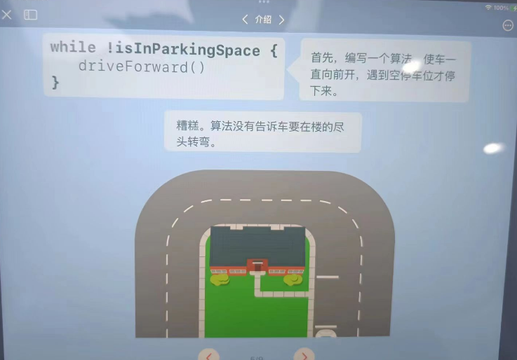
代码实现

Slide 6
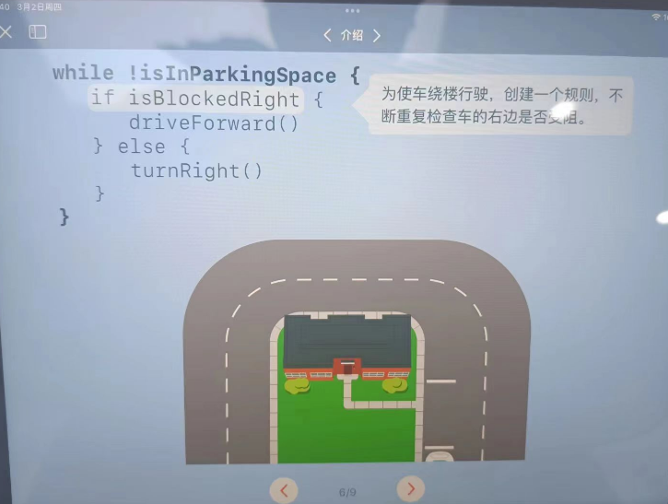

Slide 7
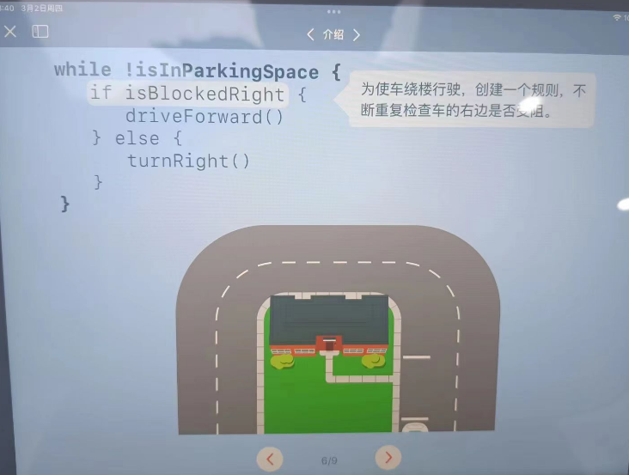

Slide 8
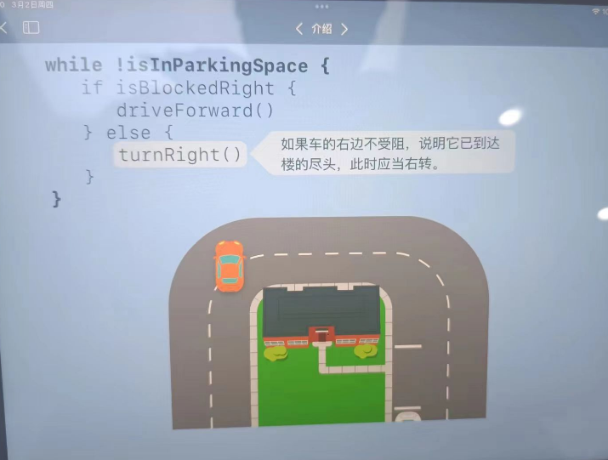

Slide 9
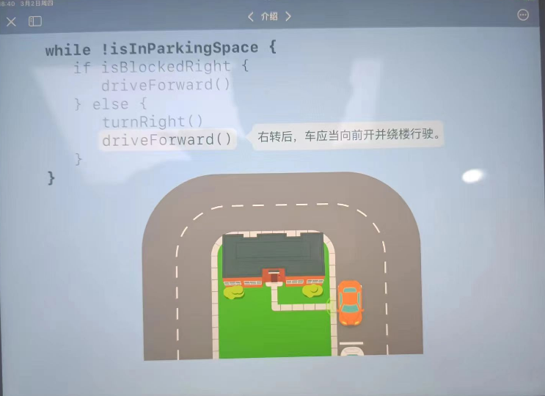

Slide 10
算法一分糖果
问题引入
现在有5个小朋友要分糖果，他们按照自己的编号顺序围坐在一张圆桌旁边。他们身上都有一些糖果（通过输入来决定每个小孩糖果的数量）。从1号小朋友开始，将自己的糖果平均分成最多的3份（多出来的自己吃掉），自己留一份，其余两份分给他相邻的两位小朋友。接着2号，3号，4号，5号小朋友同样这么做。这样进行一轮后，每个小朋友手上分到的糖果有多少？

Slide 11
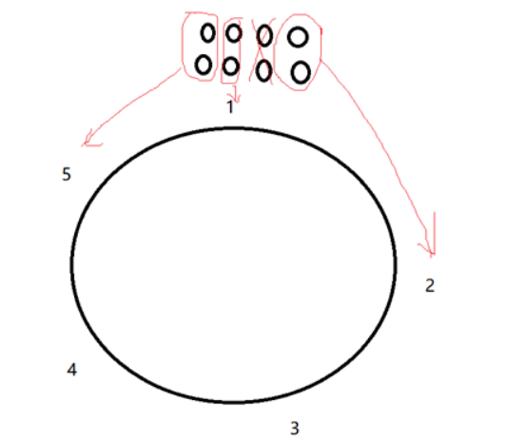
分析目标和过程
我们来解释一下这个题目的意思：
执行程序后，当我输入8，9，10，11，12就代表5个小朋友的糖果分别是8，9，10，11，12颗。
1号小朋友现在手上是8颗糖果，现在1号小朋友需要将糖果分成3份，因为需要让每份糖果的数量最多且平均，所以只能是2+2+2，剩下的两颗只能自己吃掉。

Slide 12
程序实现
第一步是处理糖果的输入
num_01 = int(input("请输入1号小朋友的糖果数: "))
num_02 = int(input("请输入2号小朋友的糖果数: "))
num_03 = int(input("请输入3号小朋友的糖果数: "))
num_04 = int(input("请输入4号小朋友的糖果数: "))
num_05 = int(input("请输入5号小朋友的糖果数: "))
print(num_01,num_02,num_03,num_04,num_05)

Slide 13
第二步开始分糖果
#一号小朋友分为糖果后，每位小朋友糖果的变化情况
num_01 = int(num_01/3)
num_05 = num_01 + num_05
num_02 = num_01 + num_02
#三号小朋友分为糖果后，每位小朋友糖果的变化情况
num_03 = int(num_03/3)
num_02 = num_02 + num_03
num_04 = num_04 + num_03
#二号小朋友分为糖果后，每位小朋友糖果的变化情况
num_02 = int(num_02/3)
num_01 = num_02 + num_01
num_03 = num_02 + num_03
#四号小朋友分为糖果后，每位小朋友糖果的变化情况
num_04 = int(num_04/3)
num_03 = num_04 + num_03
num_05 = num_04 + num_05
#五号小朋友分为糖果后，每位小朋友糖果的变化情况
num_05 = int(num_05/3)
num_04 = num_04 + num_05
num_01 = num_01 + num_05
print(num_01,num_02,num_03,num_04,num_05)

Slide 14


Slide 15
算法-国王发金币
问题引入
国王将金币作为工资，发放给忠诚的骑士。
第一天，骑士收到一枚金币；
之后两天（第2天和第3天）里，每天收到两枚金币；
之后三天（第4，5，6天）里，每天收到三枚金币；
之后四天（第7，8，9，10天）里，每天收到四枚金币......
这种工资发放模式会一直这样延续下去：当连续n天每天收到n枚金币后，骑士会在之后的连续n+1天里，每天收到n+1枚金币（n为任意正整数）。
你需要编写一个程序，确定从第一天开始到给定天数内，骑士一共获得了多少金币。

Slide 16
分析
分析目标和过程
这个题目的目标很明确，需要计算骑士的工资。
第1天：1个金币
第2天：2个金币
第3天：2个金币
第4天：3个金币
第5天：3个金币
第6天：3个金币
。。。
如果我输入的是4，那么骑士从第一天到第四天一共获得了：1+2+2+3 = 8枚金币；
如果输入的是6，那么骑士获得的金币是：1+2+2+3+3+3 = 14枚金币。
可以看出，周期数和金币数是同步增长的，在第1个周期里，循环增长1次；第2个周期里，循环增长2次2个金币；第3个周期里，循环增长3次3个金币…
这里要注意，金币并不是无限增长下去的，边界条件就是你输入要领金币的天数。比如输入4，只能领到第3个周期的第1天。

Slide 17
程序实现
第一步设置好初始值
days = int(input("请输入天数"))
money = 0
count = 0
print(money)

Slide 18
第二步是遍历周期，从第一个周期开始，最多到第days个周期结束。
#i代表的是周期数，第一次循环的时候i表示的是第一个周期
for i in range(1,days+1):
#在第i个周期内，每天领到的金币数量就是i，比如第2个周期内
#（第2，3天）领到的金币数量就是2
for j in range(0,i):
count += 1
#累计获得的天数还没有达到要计算的天数
if count <= days:
money += i
print(money)

Slide 20
算法-约瑟夫问题
问题引入
N个人围成一圈，从第一个人开始报数，数到M的人出圈；再由下一个人开始报数，数到M的人出圈；…输出依次出圈的人的编号。N，M由键盘输入

Slide 21

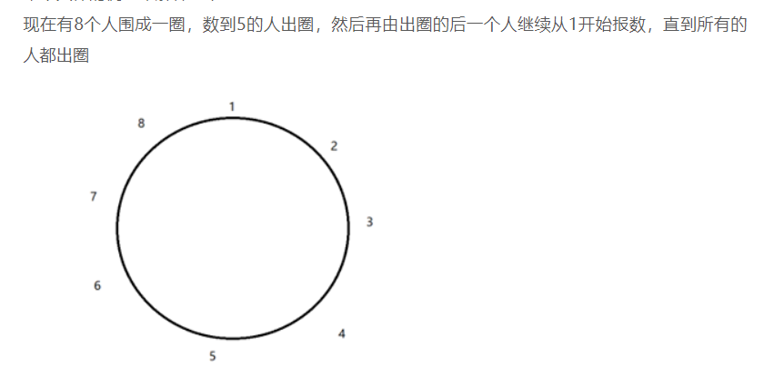
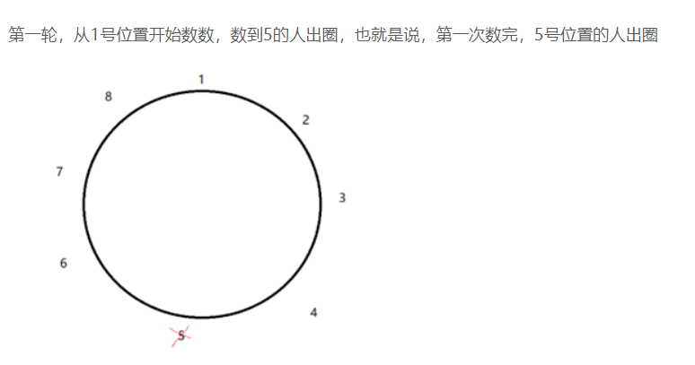

Slide 22
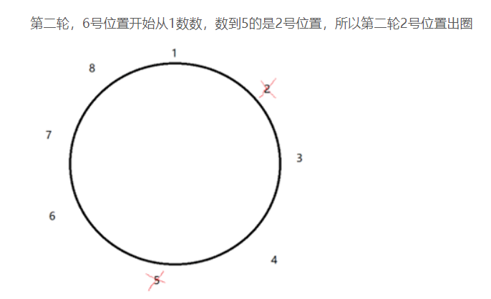
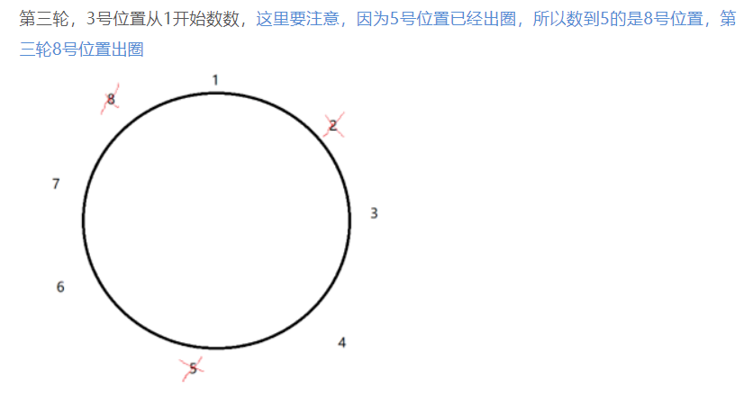
依次类推，第5轮1号位置出圈，第6轮4号位置出圈，第7轮6号位置出圈，第8轮3号位置出圈。
全部出圈后，依次打印出圈的顺序：5 2 8 7 1 4 6 3

Slide 23
程序实现
n = int(input("请输入人数\n"))
m = int(input("请输入报数的数字\n"))
while out != n:
#从第一个人开始报数
t = t + 1
#当最后一个人报数后，下一个报数的人是第一个
if t == n + 1:
t = 1
#位置为t上有人，才报数
if li[t] == 0:
num = num + 1
#如果报数刚好是你输入的m
if num == m:
#将当前位置上的人对应的值设置为1，表示出圈，计数归0，出圈人数加1
li[t] = 1
num = 0
out += 1
print(t,end=" ")
#记录当前报的数字
num = 0
#记录出圈人数
out = 0
#记录当前人的位置
t = 0
#初始化列表，列表中的值全部为0，
#表示都没有出圈，如果出圈了，则将其设为1。
#列表的索引从1开始计算，代表第一个人。
li = []
for i in range(n+1):
li.append(0)

